Slide 1
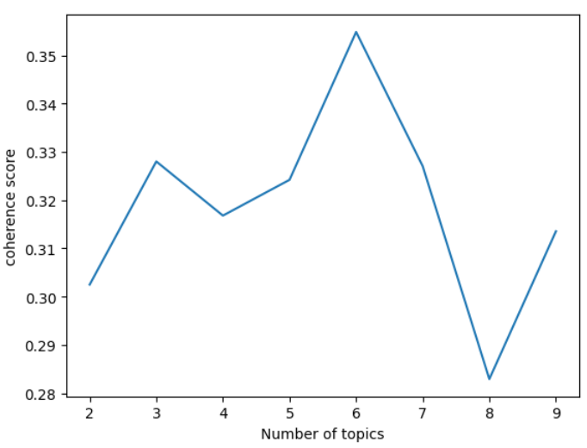
LDA Topic modeling
Coherence score
최적의 토픽 수 : 6
사용 데이터
MRAM + Semiconductor - 160개 데이터세트
최적의 토픽 수 : 6개

Slide 2
Topic 1 : 절연 소재 및 제조 과정(Insulating Material & Manufacturing Process)
insulating | element | material | bottom | dielectric | barrier | area | ferromagnetic | surface | manufacturing
절연 | 요소 | 재료 | 바닥 | 유전체 | 경계 | 영역 | 강자성 | 표면 | 제조
0.012 | 0.011 | 0.011 | 0.011 | 0.010 | 0.009 | 0.007 | 0.007 | 0.007 | 0.006
Topic 1은 박막 및 회로 구조에서 바닥 부분에 위치한 절연 소재와 소재의 제조 과정에 관한 키워드로 구성되어 있음
insulating, dielectric - 절연소재, element, material - 소재, 성분, bottom, area - 위치, barrier - 경계, ferromagnetic - 자성 소재
Topic 2 : 유전체 표면 및 에칭(Dielectric & Etching)
dielectric | magnetoresistive | suface | stop | upper | electrical | bottom | etch | insulating | source
유전체 | 자기저항 | 표면 | 정지 | 상부 | 전기 | 바닥 | 에칭 | 절연 | 원천, 출처
0.020 | 0.014 | 0.013 | 0.011 | 0.009 | 0.009 | 0.009 | 0.008 | 0.008 | 0.008
Topic 2는 유전체 표면과 에칭 과정과 관련된 키워드로 구성되어 있음
dielectric - 유전체(전기가 잘 안통하는), etch - 에칭(etching), magnetoresistive - 자기저항

Slide 3
Topic 3 : 자기저항 구조체 및 데이터 저장(Magnetoresistive Structures & Data Storage)
magnetoresistive | structures | data | dielectric | chip | alignment | different | material | shield | storage
자기저항 | 구조체 | 데이터 | 유전체 | 칩 | 정렬 | 다양한 | 소재 | 차폐체 | 저장
0.011 | 0.010 | 0.010 | 0.009 | 0.009 | 0.009 | 0.008 | 0.008 | 0.008 | 0.008
Topic 3는 자기저항을 가지는 구조체와 데이터 저장에 관련된 키워드로 구성되어 있음
magnetoresistive - 자기저항, structures - 구조체, data - 데이터, dielectric - 유전체(전기가 잘 통하지 않는 물질)
Topic 4 : 소재 스택 및 스페이서(Material Stack & Spacer)
material | stack | magnetoresistive | spacer | form | reference | upper | sidewall | coupled | transistor
소재 | 쌓다 | 자기저항 | 스페이서 | 형태 | 참조 | 상부 | 측벽 | 결합된 | 트랜지스터
0.019 | 0.014 | 0.014 | 0.012 | 0.009 | 0.009 | 0.008 | 0.008 | 0.007 | 0.007
Topic 4는 다양한 소재에서 쌓인 스택과 스페이서를 통해 자기저항을 가지는 트랜지스터와 관련된 키워드로 구성되어 있음
material - 소재, stack - 쌓다, magnetoresistive - 자기저항, spacer - 스페이서(게이트 단자의 사면을 Side Wall 형태로 둘러싼 절연막)

Slide 4
Topic 5 : 회로 전압 및 전류 특성(Circuit Voltage & Current Characteristics)
voltage | current | area | circuit | plurality | integrated | material | structures | process | bottom
전압 | 전류 | 영역 | 회로 | 다수의 | 통합된 | 소재 | 구조체 | 공정 | 바닥
0.012 | 0.012 | 0.010 | 0.010 | 0.010 | 0.008 | 0.008 | 0.006 | 0.006 | 0.006
Topic 5는 회로의 전압과 전류 특성에 대한 키워드로 구성되어 있음 특히 다수의 구조체를 통합하여 형성된 회로의 특성을 설명하고 있음
voltage, current - 전류/전압, circuit - 회로, plurality, integrated - 다수의 통합된, structures - 구조체
Topic 6 : 트랜지스터 데이터 유형 & 자화 특성(Transistor Types & Magnetization Characteristics)
transistor | data | type | current | connected | magnetization | material | reference | high | write
트랜지스터 | 데이터 | 유형 | 전류 | 연결된 | 자화 | 소재 | 참조 | 높은 | 기록
0.013 | 0.011 | 0.010 | 0.009 | 0.009 | 0.008 | 0.008 | 0.007 | 0.007 | 0.007
Topic 6는 트랜지스터의 다양한 데이터 유형과 자화 특성에 관한 키워드로 구성되어 있음
transistor - 트랜지스터, data - 데이터, magnetization - 자화(자계 중에 놓여진 물체가 자성을 띄는 것)

